Slide 2
중국인이 가장 보편적으로 사용하는 명칭은 ‘한위(汉语, Hànyǔ, 한어)’. ‘한위’란 한족이 사용하는 언어를 의미한다.
중국에서 공식적으로 인정되는 민족만 56개이며 54개 민족이 고유의 언어를 가지고 있다. 따라서 만약 ‘중국어’라고 하면 54개 언어가 모두 포함되어야 하므로 심각한 논리적 모순에 직면하게 됨. 이러한 이유로 ‘한위’가 고금과 남북을 통틀어 가장 보편적으로 사용되는 중국어의 공식 명칭이 됨.

Slide 3
중국인은 자신의 언어를 ‘중원(中文, Zhōngwén, 중문)’이나 ‘중궈화(中国话, Zhōngguóhuà, 중국화)’라고 지칭하기도 함. 모두 중국을 뜻하는 ‘중(中)’이라는 글자가 쓰였기 때문에 이들 역시 모호성을 띰.
‘중원’은 중국어의 입말과 글말을 모두 아우르는 말이다.

Slide 4
‘푸퉁화’는 현재 중국 대륙(중화인민공화국)의 표준어를 지칭하는 말.
‘궈위’도 표준어를 지칭하지만 중화인민공화국 건국 이전인 중화민국 시기에만 사용되었고, 현재는 타이완의 표준어를 가리킴.
‘관화’는 명·청 시기의 공용어를 의미하는 말로, 문자 그대로 공무를 처리하는 관리들의 말이었다. 영어권에서는 ‘Mandarin’이 중국어를 지칭하는 말로 쓰이는데, 바로 관화의 번역어에 해당됨.
‘푸퉁화’는 “가장 보편적으로(普) 통용되는(通) 말(话)”로, 1956년 중국국무원에 따르면, 푸퉁화는 베이징음을 표준음으로 하고, 북방 지역 말을 표준 방언으로 하며, 모범적인 현대백화문 저작을 문법 규범을 그 기준으로 삼음.

Slide 5
방언(方言, fāngyán, 팡옌)은 문자 그대로 지방(方)의 말(言)을 가리킴.
방언은 학자들의 과학적 분류에 따라 크게 7개 지역으로 나뉨.
베이징 중심의 관화 방언
⊙ 쑤저우(苏州, Sūzhōu, 소주) 중심의 우(吴, Wú, 오) 방언
⊙ 창사(长沙, Chángshā, 장사) 중심의 샹(湘, Xiāng, 상) 방언
⊙ 난창(南昌, Nánchāng, 남창) 중심의 간(赣, Gàn, 감) 방언
⊙ 광둥성 메이셴(梅县, Méixiàn, 매현) 중심의 커자(客家, Kèjiā, 객가)방언
⊙ 샤면(厦门, Xiàmén, 하문)과 푸저우(福州, Fúzhōu, 복주) 중심의
민(闽, Mǐn, 민) 방언
⊙ 광저우(广州, Guǎngzhōu, 광주) 중심의 웨(粤, Yuè, 월) 방언
바로 중국의 7대 방언 지역에 해당

Slide 6
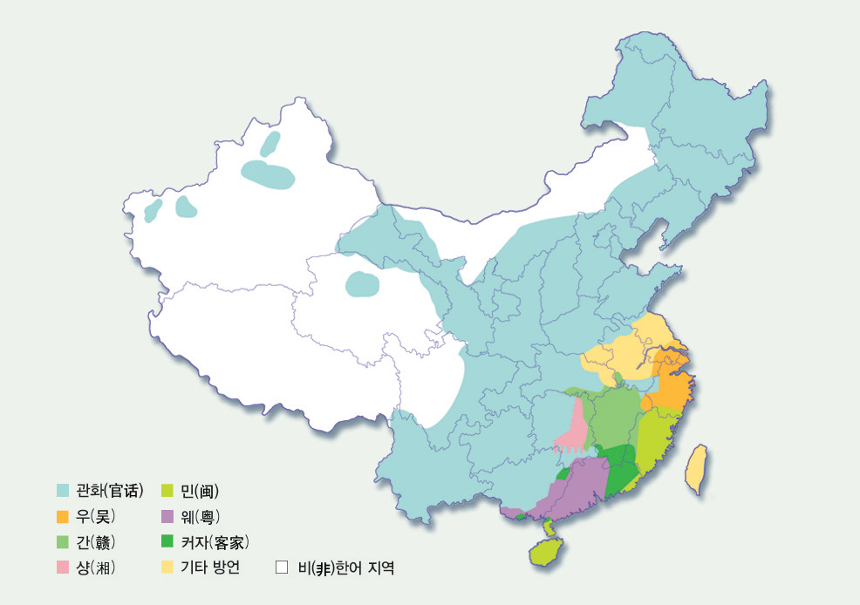

Slide 7
한위, 푸퉁화, 궈위, 방언 등이 대체로 입말의 관점에서 만들어진 개념이라면, ‘문언(文言, wényán, 원옌)’, ‘백화(白话, báihuà, 바이화)’, ‘서면어(书面语, shūmiànyǔ, 수몐위)’는 중국어의 글말이다.
‘문언’은 ‘고문(古文, gǔwén, 구원)’이라고도 하며 춘추시대 제자백가 산문이 대표적이며, 당시의 구어와 문체, 어휘, 문법 등에서 큰 차이가 없음.
한대에 유행한 경전 주석 활동은 글말과 입말을 크게 괴리시켰고 당대에 최고조에 달함.

Slide 8
동한시대부터 유입된 불교는 대중의 포교를 위해 쉬운 입말 형태로 세속을 파고들었으며, 당대에 새로운 글말 체계인 ‘백화’를 탄생시킴.
백화의 ‘백’은 ‘무늬’, ‘꾸밈’을 나타내는 ‘문(文)’과는 정반대로 ‘자연 그대로’, ‘꾸밈없는’의 뜻을 나타냄.
당에서 청에 이르는 시기는 두 글말, 즉 ‘문언’과 ‘백화’가 귀족층과 서민층 사이에서 각각 따로 공존하게 됨.
1919년 5·4백화문운동이라는 혁명적 사건을 통해 “내 손은 내 입을 쓴다(我手写我口)”라는 구호 아래 ‘문언’은 역사 속으로 사라지게 되고 현재의 ‘서면어’라는 이름으로 글말체계가 자리 잡게 됨.

Slide 9
중국어의 기본 어순은 영어와 동일한 SVO, 즉 주어, 서술어, 목적어로 되어 있다. 한국어의 SOV, 즉 주어, 목적어, 서술어의 어순 유형과는 다르다.

Slide 10
성조는 소리의 높낮이와 높낮이의 변화를 나타내며, 중국어가 속한 한장(汉藏)어족의 전형적 특징으로, 자음이나 모음과 동일하게 의미를 변별하는 기능이 있다.
예) ‘엄마(妈 mā, 제1성)’, ‘삼(麻 má, 제2성)’, ‘말(马 mǎ, 제3성)’, ‘욕하다(骂 mà, 제4성)’와
같이 의미가 달라진다.
푸퉁화 성조에는 네 종류가 있다. 근대음의 평성(平声), 상성(上声), 거성(去声), 입성(入声)에 근거하여 음(阴)평성, 양(阳)평성, 상성, 거성으로 나뉘며, 아라비아 숫자로 1성, 2성, 3성, 4성으로 명명됨.

Slide 11
고립어인 중국어는 오로지 단어의 어순으로 그 단어의 기능이 결정됨.
한국어와 비교하면 한국어는 “나는 너를 사랑해”, “너를 사랑해 나는”, “사랑해 나는 너를”과 같이 아무리 순서를 바꾸더라도 조사만 고정되면 의미 변화가 없지마 중국어에서 “我爱你(나는 너를 사랑해)”를 “你爱我(너는 나를 사랑해)”라고 하면 의미가 완전히 달라지며, “爱我你”는 비문이 됨.

Slide 12
‘중국어는 단음절어다’라는 말은 단어가 아닌 형태소 관점에서 하는 의미.
형태소는 뜻을 가진 최소 단위를 말하며 중국어 형태소는 90% 이상이 단음절로 구성됨.
예) 山, 水, 大, 小, 见, 说 등
중국어에도 다음절 형태소가 있지만 매우 드문 편으로, 연면어(联绵语), 의성어, 음역어 등에서 찾아볼 수 있음.

Slide 13
양사는 수를 세는 단위이며 수사, 양사, 명사 순서로 나타남.
예) 꽃 한 송이: 一朵花, 꽃 한 다발: 一束花

Slide 14
(1) 그림기원설
양사오문화, 다원커우문화 유적지에서 발견된 도문(陶文)과 갑골문, 금문(金文)의 문자형태가 모두 그림과 유사하며, 초기의 상형(象形)이나 지사(指事) 글자는 그림기원설의 증거가 되기에 충분함.

Slide 15
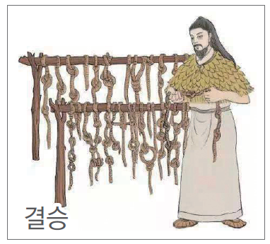
(2) ‘가정(假定)부호 기원설’
‘가정부호’는 문자가 탄생하기 전 당사자끼리 서로 알 수 있는 약속으로 부호를 만들어 기억을 보조하던 수단이었음. 구체적으로는 결승(结绳), 각계(刻契), 팔괘(八卦) 등의 방법이 사용됨.
‘결승’은 줄에 매듭을 지어
모종의 약속으로 삼은 것인데
매듭의 두께, 수량, 색깔에 따라
서로 다른 사물과 숫자를 나타냄.

Slide 16
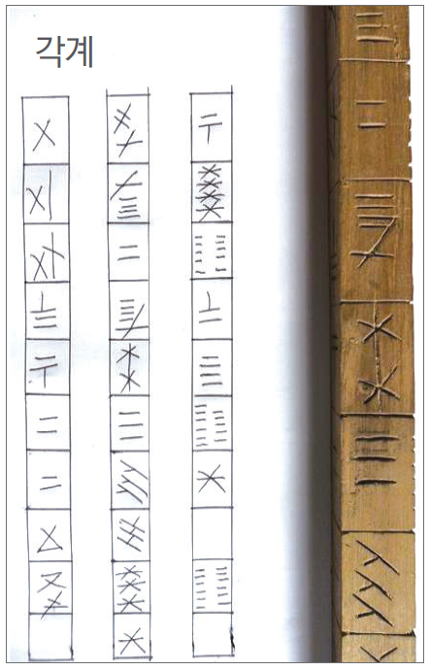
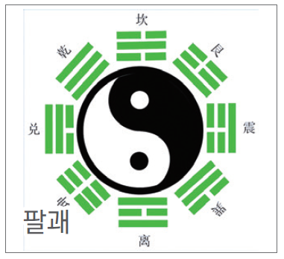
‘각계’는 서계(书契)라고도 하는데 신농씨가 발명하였다고 전해지며 판에 톱니자국이나 부호를 새기는 방법으로 주로 계약할 때 사용됨.
‘팔괘’는 『주역(周易)』의 8가지 부호로 복희씨가 발명하였으며, 갑골문이나 금문에 등장하는 일부문자는 분명 팔괘와 관련이 있지만 한자체계 전체의 기원으로 보기에는 무리가 있음.

Slide 17
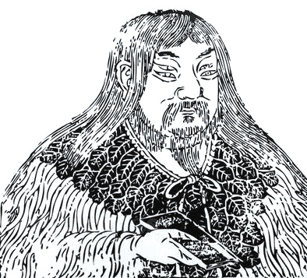
(3) ‘창힐조자설(苍颉造字说)’
황제의 사관이었던 창힐은 눈이 네 개 달렸으며 관찰력이 매우 뛰어나 새나 짐승의 발자국을 보고 한자를 만들었다는 전설이 전해진다.
창힐

